Slide 1

Dokumentation - Code Masterarbeit
Masterarbeit – Christian Koopmann

Slide 2
Agenda
Einführung
Daten
Python – Model Training / Tuning
R – Datenanalyse
Thesis
Ausblick

Slide 3
Datenübersicht
Sämtliche Daten stammen aus TR Eikon und können in zwei Kategorien unterteilt werden (Komplette Daten Stand September 17: Data/Input/InputData.csv) :
Preisdaten:
Preise von Finanzprodukten (Spot / Future: Kohle, Öl, CO2, Strom, TTF-, NBP- Gas)
Automatischer Download und Datenverfügbarkeit i.d.R. ab 2010
Fundamentaldaten:
Nicht Preisbezogene Daten zum Gas-Markt (Pipelineauslastung, Nationale Produktion, Verbrauch und Lagerstände)
Manueller Download, unterschiedliche Datenverfügbarkeit

Slide 4
Datenübersicht Preisdaten
Name | Verf. Ab | Verf. Bis | # | TR-Code
CO2FM | 04.01.2010 | 01.09.2017 | 1966 | CFI2c1
CoalFM | 01.01.2010 | 01.09.2017 | 1976 | TRAPI2Mc1
ElectricityBaseFM | 01.01.2010 | 04.09.2017 | 1988 | TRDEBMc1
ElectricityPeakFM | 01.01.2010 | 01.09.2017 | 1987 | TRDEPMc1
GPFM | 01.01.2010 | 01.09.2017 | 1967 | TRDEGSPMc1
NBPFM | 01.01.2010 | 01.09.2017 | 1984 | TRGBNBPMc1
OilFM | 04.01.2010 | 04.09.2017 | 1981 | LCOc1
TTFFM | 01.01.2010 | 01.09.2017 | 1981 | TRNLTTFMc1
EURUSDFX | 01.01.2010 | 04.09.2017 | 2002 | EUR=
EURGBPFX | 01.01.2010 | 04.09.2017 | 2002 | EURGBP=
Spotpreise, Quartals-, Saison-, Jahres-, und individuelle Monats-Futures für die einzelnen Produkte: >400 Zeitreihen

Slide 5
Download Preisdaten
Automatischer Download über das Script „Python/data_download.py
Nötige Schritte zum Ausführen des Skripts:
Beschaffung einer TR Eikon Lizenz
Registrierung in Thomson Reuters Developers Community
Download / Installation der Thomson Reuters Data API für Python
Generierung einer app_id mit dem Eikon API Proxy (in Schritt 3 heruntergeladen)
Copy – Paste der app_id als Argument in ek.set_app_id im Python script
Auswahl eines Input Ordners mit Listen von Curve Ids und Output Ordners zum Speichern der heruntergeladenen Daten
Ausführen des Codes (evtl. Bugfix im API Code bzgl. Groß/Kleinschreibung notwendig)

Slide 6
Datenübersicht Fundamentaldaten
Name | Verf. Ab | Verf. Bis | #
ConLDZNL | 01.01.2014 | 01.09.2017 | 1340
ConNLDZNL | 01.01.2014 | 01.09.2017 | 1340
ConIndUK | 31.08.2012 | 30.08.2017 | 1825
ConPowUK | 01.09.2012 | 30.08.2017 | 1825
ConLDZUK | 01.09.2012 | 01.09.2017 | 1827
LNGStockNL | 01.09.2012 | 31.08.2017 | 1820
LNGStockUK | 02.09.2016 | 29.08.2017 | 362
ProdNL | 01.09.2012 | 01.09.2017 | 1827
ProdUKCS | 01.09.2012 | 01.09.2017 | 1820
Daten für diverse weitere Europäische Länder (DE, FR, BE etc.): 35 Zeitreihen

Slide 7
Beispiel Datenformat
Date | CLOSE | COUNT | HIGH | LOW | OPEN | VOLUME | name
01.01.2010 | 13,03 | -1 | NA | NA | NA | NA | TTFFM
04.01.2010 | 13,81 | -1 | NA | NA | NA | NA | TTFFM
05.01.2010 | 13,98 | -1 | NA | NA | NA | NA | TTFFM
06.01.2010 | 13,92 | -1 | NA | NA | NA | NA | TTFFM
07.01.2010 | 14,04 | -1 | NA | NA | NA | NA | TTFFM
Date: Tag der Beobachtung (Handelstag für Preisdaten)
CLOSE: Relevanter Wert der Variable (einziger verfügbarer Wert für Fundamentaldaten, Schlusskurs für Preise)
name: Variablenname (Abkürzung wie in der Thesis)
Andere Spalten wurden nicht verwendet (Höchst-, Tiefstpreis, Volumen etc)

Slide 8
Download Fundamentaldaten
Manueller Download über Web oder Desktop Interface
Nötige Schritte zum Ausführen des Skripts:
Beschaffung einer TR Eikon Lizenz
Einrichtung der Web oder Desktop API mit „Gas Markets“ als Fokus
Navigation zur jeweiligen Zeitreihe, je nachdem muss der „Markt“ auf Europe oder UK umgestellt werden
Download der Daten durch click auf kleines excel-symbol neben der jeweiligen Grafik
Formatierung der manuellen Daten mit R-Script data_cleanup.R
Zusammenführung mit automatisch heruntergeladenen Daten mit data_merge.R

Slide 9
Model Training / Tuning
Das Training, Tuning und Testen der Modelle wurde in Python implementiert.
Für die folgenden Schritte existiert jeweils ein python-Script für die binäre und Preis-Level Vorhersage
Univariate Parameter Tuning: Tuning der Hyper-Parameter für univariate Modelle (basierend nur auf vergangenen Preisen)
Variable Selection: Forward Variable Selection über die im python script ausgewählten kandidaten
Multivariate Parameter Tuning: Parameter Tuning für multivariate Modelle mit in Schritt 2 ausgewählten Variablen
Evaluation: Evaluation der Uni/Multivar Modelle mit cross validation

Slide 10
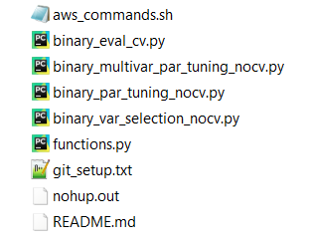
Model Training / Tuning
Die Python-Skripte sind jeweils für Binary und Price Level Prediction in einem Ordner zusammengefasst incl. shell script welches die dateien auf AWS Linux Instanz in korrekter Reihenfolge ausführt:
Shell Script zur Ausführung auf Linux Machine Learning AWS
Git config command auszuführen auf AWS vor pull / clone
Unterdrückte screen printouts durch „nohup bash aws_commands.sh“

Slide 11
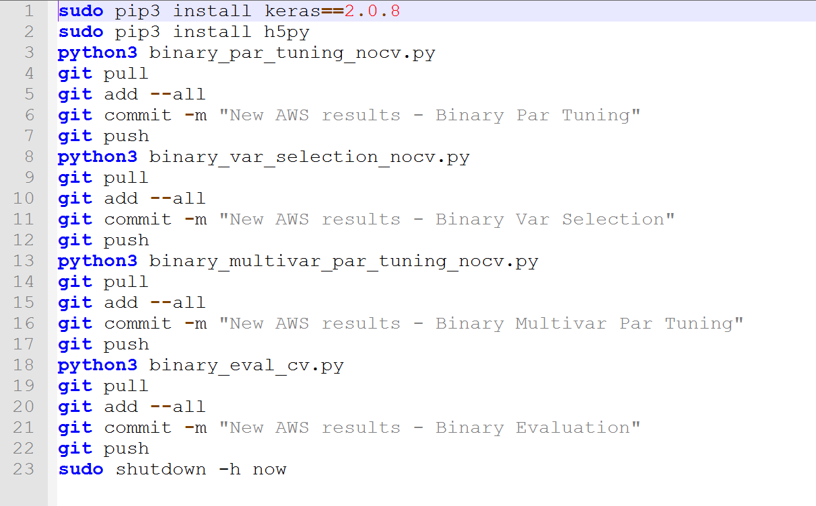
Model Training / Tuning
AWS Shell Script für Binary Prediction:
Installation korrekter Keras version (bei neuer Instanzversion evtl. ändern)
Automatischer Push der Zwischenergebnise (hierfür git_setup notwendig)
Automatischer Stop der Instanz zur Kostenvermeidung

Slide 12
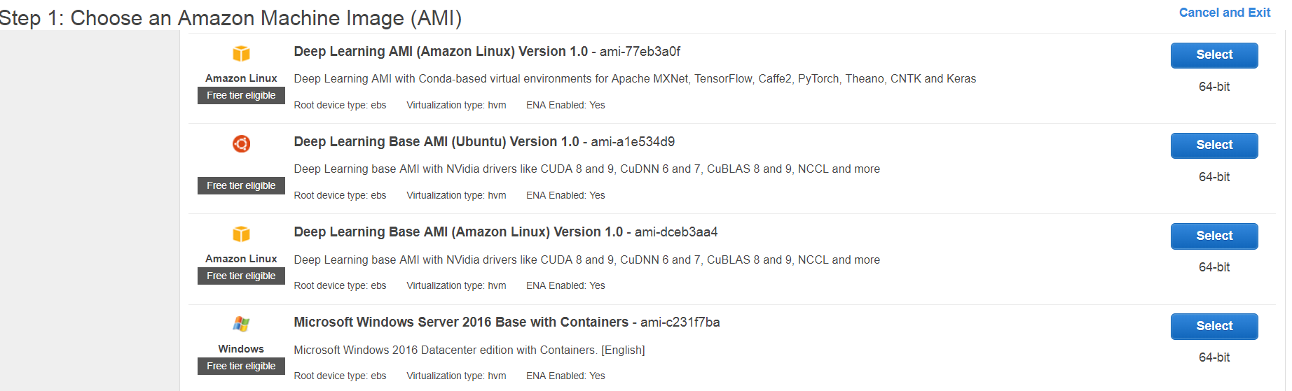
Model Training / Tuning
Zur Reproduktion der Ergebnisse auf AWS Instanz sind folgende Schritte auszuführen
Anmeldung auf AWS mit Amazon Account
Einrichtung einer Linux Deep Learning EC2 Instance (in der Entwicklung wurde c4.xlarge Version gewählt):

Slide 13
Model Training / Tuning
Zur Reproduktion der Ergebnisse auf AWS Instanz sind folgende Schritte auszuführen. Output wird in Data/Output gespeichert.
Anmeldung auf AWS mit Amazon Account
Einrichtung einer Linux Machine Learning EC2 Instance (in der Entwicklung wurde c4.xlarge Version gewählt)
Herstellung einer SSH-Verbindung mit private/public key-pair. (Putty Client wurde auf Windows verwendet)
Copy paste des git config command in git_setup.txt zur Ausführung auf Instanz
Git clone / pull repository von github auf Instanz
„nohup bash aws_commands.sh“ in jeweiligem directory

Slide 14
Datenanalyse
Die Analyse der Input Daten sowie der Ergebnisse der Python Scripts ist in R implementiert.
Diese Scripts generieren die Plots und latex-tabellen in latex/tables:
exploratory_data_analysis.R: Explorative Analyse der Daten in „Data/Input/InputData.csv“. Generiert alle graphen und tabellen im Kapitel „Data“ der Masterarbeit
level_results.R: Analyse der Ergebnisse in jedem training / tuning / test Schritt der Preis-Level Vorhersage
binary_results.R: Analoge Analysen für Binäre Vorhersage sowie monetäre Analyse der Handelsstrategie

Slide 15
Thesis
Die für BASF relevantesten / interessantesten Ergebnisse der Masterarbeit sind wahrscheinlich:
Kein Model schlägt den aktuellen Preis in der Preis Level Vorhersage (s. Kap. 7.1 / 8)
Vielversprechende Resultate in der Binären Vorhersage sowohl im Bezug auf die Wahrscheinlichkeitsvorhersagen (7.2.4) als auch in der abgeleiteten Handelsstrategie (7.2.5)
Im betrachteten Testzeitraum (01 – 08/2017) Savings von ca. 4 Cent /MWh im Vergleich zum Durchschnittspreis

Slide 16
Ausblick
Basierend auf der Masterarbeit ergeben sich verschiedene Möglichkeiten die Ergebnisse weiterzuentwickeln:
Weitere Optimierung der binären Vorhersage (bspw. Erweiterung des Tuning Grids, Cross Validation im Tuning) (relativ leicht)
Direkte Optimierung des Models auf Handelsstrategie durch Implementierung einer Loss-Funktion basierend auf durchschnittlichem Gaspreis (wahrsch. ziemlich aufwendig / anspruchsvoll)
Produktivsetzung des Models, evtl. auf AWS Instanz, mit automatischem Versand der Vorhersagen an Trader, evtl. per E-Mail. (mittlerer Aufwand)

